Slide 1
Conceptos básicos de estadística
Teoría y Estructuración de Portafolios
Docente: Natalia María Acevedo Prins.

Slide 2
Medidas de dispersión y posición de los datos
Estadística descriptiva:
Es la rama de la estadística que recolecta, analiza y caracteriza un conjunto de datos. Trata de extraer conclusiones muy generales del conjunto.
Medidas de tendencia o posición:
Medidas de dispersión:
Medidas de tendencia central y no central.
Cuan dispersos se encuentran los datos, si están centrados o no. Pueden determinar acercamientos al riesgo.
Media
Mediana
Moda
Alcance interfractil (percentiles)
Desviación estándar
Coeficiente de asimetría
Curtosis.

Slide 3
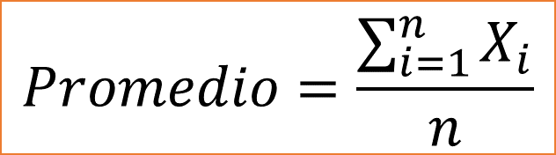
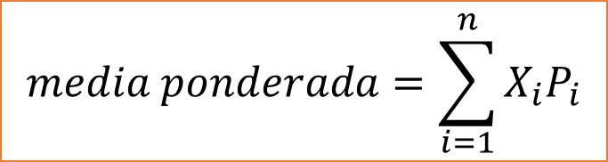
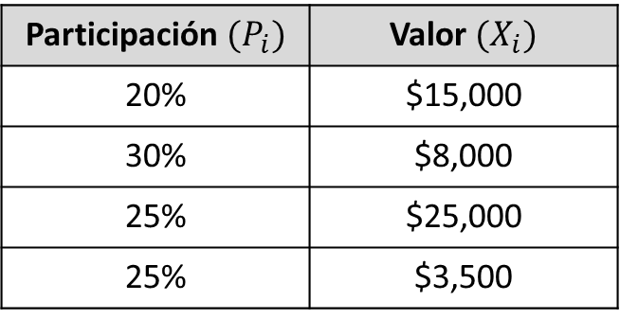
Medidas de posición o tendencia central
Media aritmética:
Media ponderada:
La mas intuitiva y conocida de las medidas descriptivas. También llamado Promedio aritmético.
Promedio que permite asignar pesos a los valores de manera tal que el promedio es calculado considerando la importancia de cada valor sobre el total.
Es útil dentro de los histogramas cuando los datos ya vienen agrupados ya que Excel no tiene una función para estos
Participación$(P_{i})$ | Valor $(X_{i})$
20% | $15,000
30% | $8,000
25% | $25,000
25% | $3,500
$$Promedio=\frac{\sum_{i=1}^{n}{X_{i}}}{n}$$
Total: $12,525
$$media ponderada=\sum_{i=1}^{n}{X_{i}P_{i}}$$

Slide 4
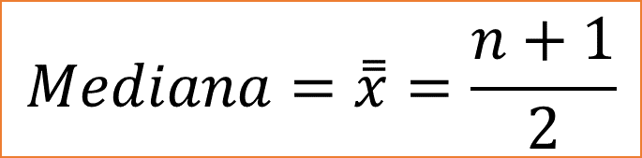
Medidas de posición o tendencia central de los datos
Mediana
Moda
Valor de una serie de datos que divide a dicho conjunto en dos partes igual. La cantidad de observaciones es la misma hacia arriba y hacia debajo de la mediana.
Valor de las observaciones que mas se repite en un conjunto de datos.
Si hay dos valores que sean los que mas se repiten con la misma cantidad se dice que la distribución es “Biomodal”.
$$Mediana=\overset{̿}{x}=\frac{n+1}{2}$$
No hay moda en rendimientos ya que comúnmente no hay valores que se repitan.
Tiene la ventaja de no estar influenciada por valores extremos.

Slide 5

Medidas de dispersión
Alcance Percentil o Cuartiles:
Se construyen con las frecuencias relativas acumuladas de los datos ordenados de forma ascendente y que tomarán valores entre 0% y 100%. 1% corresponderá al percentil 1.
Si los datos se dividieran en 4 partes iguales a cada grupo de probabilidades se le conoce como cuartil
La mediana divide el grupo de datos en 2 partes iguales; el 50% está por encima de la mediana y el otro 50% por debajo. A esta se le conoce como percentil 50%.
Percentil 25%
Percentil 75%
Percentil 50%
Q2
Q1
Q3

Slide 6


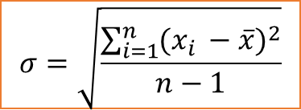
Medidas de dispersión
Varianza
Desviación estándar
Mide la distancia que existe entre cada uno de los datos y la media aritmética.
Raíz cuadrada de la varianza. Esta es una forma sencilla de explicar la dispersión de los datos.
$$σ=\sqrt{\frac{\sum_{i=1}^{n}{{(x_{i }−\overline{x})}^{2}}}{n−1}}$$
$$σ^{2}=\frac{\sum_{i=1}^{n}{{(x_{i }−\overline{x})}^{2}}}{n−1}$$
Desviación estándar
Está dada en términos absolutos
Es difícil de concluir con esta medida porque altera las unidades de medida
Varianza

Slide 7
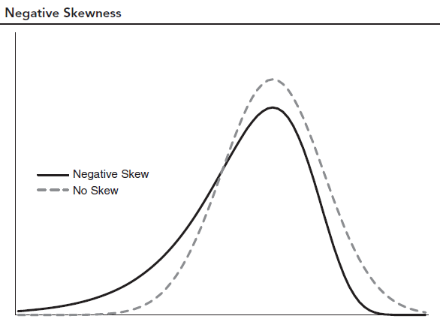
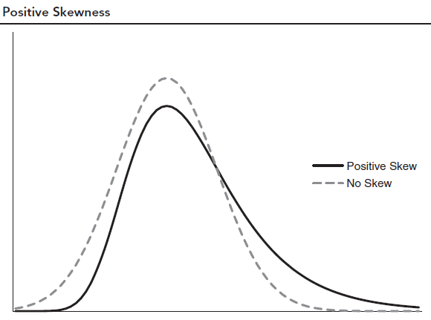
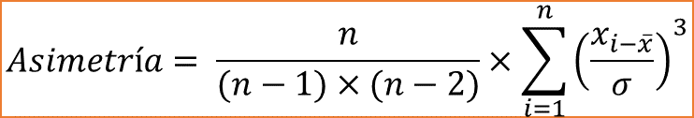
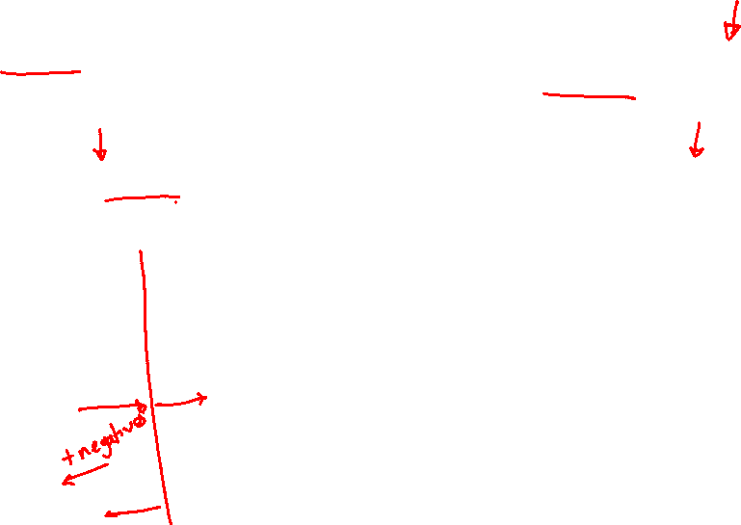
Medidas de dispersión
Coeficiente de asimetría o sesgo:
Mide el grado de asimetría de una distribución respecto a su media y si los datos descienden mas rápido por la derecha o por la izquierda.
$$Asimetría= \frac{n}{(n−1)×(n−2)}×\sum_{i=1}^{n}{{\left(\frac{x_{i−\overline{x}}}{σ}\right)}^{3}}$$
Coeficiente de Asimetría < 0
Coeficiente de Asimetría > 0

Slide 8
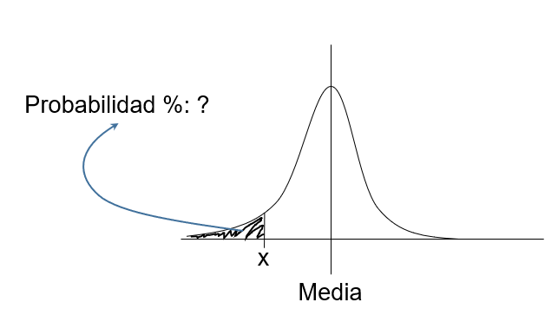
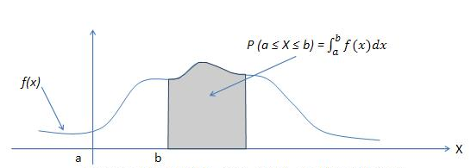
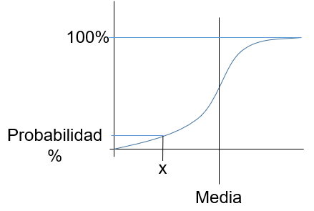
Distribuciones de probabilidad continua
Una función de probabilidad continua no puede ser expresada en forma tabular.
para describir una distribución de probabilidad continua, se usa una ecuación o fórmula llamada:
El área bajo la curva de la FDP es igual a 1.
Función de Densidad de Probabilidad (FDP) o Función de Densidad: P(x)
Función de Probabilidad Acumulativa (FDA): es una regla o ecuación que describe la suma de todas las probabilidades.

Slide 9
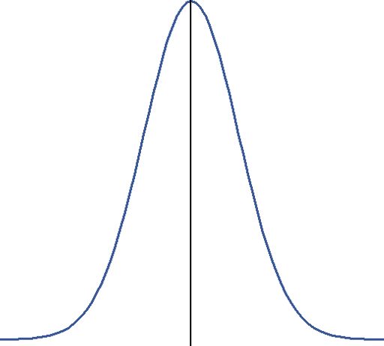









Distribución normal (Gaussiana)
Variable distribuida normalmente:
Función de Densidad de Probabilidad
Sesgo = 0
Curtosis = 3
$$P\left(x\right)=\frac{1}{\sqrt{2πσ^{2}}}e^{\left[−\frac{{(X−μ)}^{2}}{2σ^{2}}\right]}$$
Probabilidad entre los valores a y b:
$$μ$$
$$P\left(a≤X≤b\right)=\int_{a}^{b}{P\left(x\right)dx}$$
Media = Moda = Mediana
Valor esperado:
$$E\left[X\right]μ$$
$$z \sim N\left(0,σ^{2} \right)$$
$$X_{1}\sim N\left(μ_{1},μ_{1}\right) y X_{2}\sim N\left(μ_{2},μ_{2}\right)$$
Varianza:
$$VAR\left[X\right]=σ^{2}$$
$$z \sim N\left(0,1\right)$$
$$X=aX_{1}+bX_{2} \sim Normal$$

Slide 10
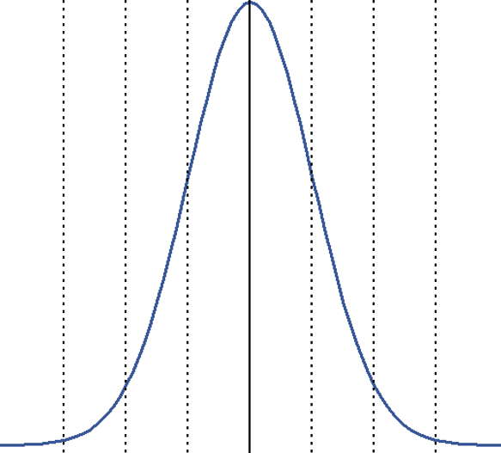

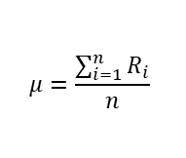







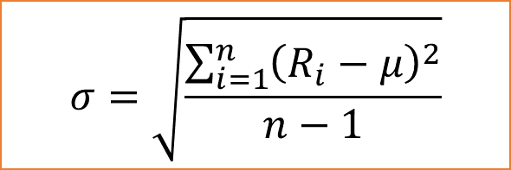

Distribución normal (Gaussiana)
La distribución normal está centrada alrededor de la media: µ
99%
95%
68%
La variación o dispersión alrededor de la media se expresa en unidades de la desviación estándar: σ
En portafolios de inversión, la media es el rendimiento promedio y la desviación estándar se define como volatilidad.
Probabilidad
$$μ=\frac{\sum_{i=1}^{n}{R_{i}}}{n}$$
Volatilidad histórica:
$$σ=\sqrt{\frac{\sum_{i=1}^{n}{{\left(R_{i}−μ\right)}^{2}}}{n−1}}$$
$$μ−3σ$$
$$μ−2σ$$
$$μ−σ$$
$$μ$$
$$μ+σ$$
$$μ+2σ$$
$$μ+3σ$$
$$X \sim N\left(μ,σ^{2} \right)$$
$$μ≠0$$

Slide 11
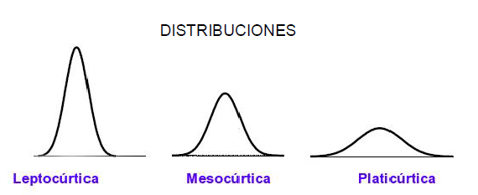
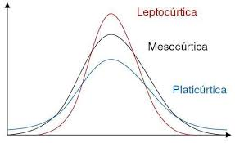




Medidas de dispersión
Curtosis
Otra característica adicional de la forma de la distribución es el grado de altura es decir “elevamiento” o “aplanamiento” de los datos.
$$K>3$$
$$K=3$$
$$K<3$$
Muchos valores observados en la cola genera una mayor ponderación y por lo tanto crea alta curtosis.
Alta curtosis: Alta o baja probabilidad de valores extremos.
$$K=\frac{\sum_{i=1}^{n}{{\left(x_{1}−μ\right)}^{4}}}{σ^{4}}$$

Slide 12
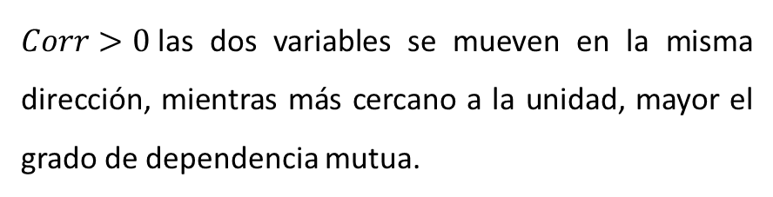
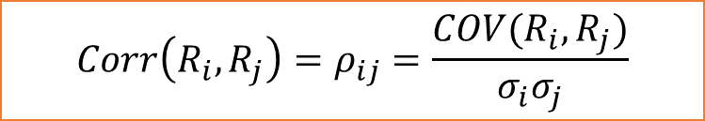

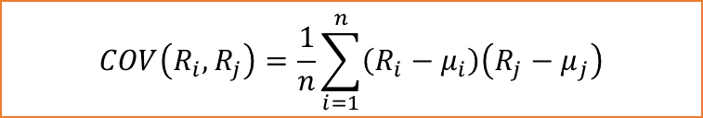



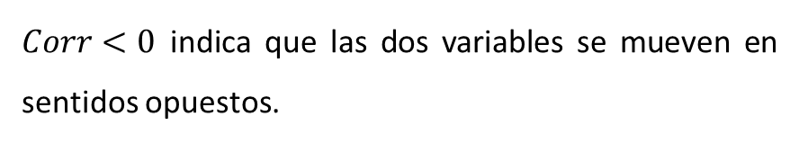
Covarianza y correlación
Son medidas de relación lineal entre dos variables aleatorios describiendo el movimiento conjunto entre éstas.
Mide el grado de movimiento conjunto entre dos variables o la relación lineal entre ambas en un rango entre -1 y +1
$Corr>0$las dos variables se mueven en la misma dirección, mientras más cercano a la unidad, mayor el grado de dependencia mutua.
$$COV\left(R_{i},R_{j}\right)=\frac{1}{n}\sum_{i=1}^{n}{\left(R_{i}−μ_{i}\right)\left(R_{j}−μ_{j}\right)}$$
✓
$COV(R_{i},R_{j})$: Covarianza entre los activos i y j.
$Corr<0$indica que las dos variables se mueven en sentidos opuestos.
✓
$$Corr\left(R_{i},R_{j}\right)=ρ_{ij}=\frac{COV(R_{i},R_{j})}{σ_{i}σ_{j}}$$
$ρ_{ij}$: Correlación entre los activos i y j.
Mientras más cercano a 0 el coeficiente de correlación, mayor será la independencia de las variables.
$σ_{i}:$ Desviación estándar del activo i.
✓
$σ_{j}$: Desviación estándar del activo j.

Slide 13
Conceptos básicos de estadística
GRACIAS!!!
Teoría y Estructuración de Portafolios

